Slide 1
Psychospołeczne i pandemiczne uwarunkowania używania leków przez 15-letnią młodzież
Badania mokotowskie 2020
Agnieszka Pisarska
Pracownia Profilaktyki Młodzieżowej “Pro-M”
Instytut Psychiatrii i Neurologii w Warszawie
Konferencja prezentująca wyniki badań „mokotowskich” przeprowadzonych w Warszawie i Ukrainie
oraz wymianę doświadczeń w zakresie lokalnych strategii profilaktyki i rozwiązywania problemów alkoholowych
Lwów 8 – 9 grudnia 2021

Slide 2
Przyjmowanie leków OTC przez młodzież: problem zdrowia publicznego
Stosowanie przez młodzież leków dostępnych bez recepty (OTC) - zwłaszcza przeciwbólowych - jest znacząco rozpowszechnione (Gualano i wsp., 2014; Holstein i wsp., 2015; Pisarska, 2017).
Nastoletnia młodzież najczęściej otrzymuje leki od rodziców albo sięga po te środki samodzielnie, korzystając z zasobów domowych apteczek (Pisarska, 2010).
Nieprawidłowe stosowanie leków może prowadzić do poważanych konsekwencji zdrowotnych, w tym: zatruć (także śmiertelnych), uszkodzeń narządów wewnętrznych, a w dalszej perspektywie nadmiernego przyjmowania lub uzależnienia od farmaceutyków (Andersen i wsp., 2009; Holstein i wsp., 2015).
Wiedza nastolatków ma temat leków i zagrożeń związanych z ich używaniem bez zalecenia lekarza jest niedostateczna (Shehnas i wsp. 2014; Holstein i wsp., 2015).
Według naszej najlepszej wiedzy, nie ukazały się jak dotąd prace dotyczące wpływu pandemii na używanie leków przez młodzież.

Slide 3
Pytanie o przyjmowanie leków
Czy w czasie ostatniego miesiąca używałeś/łaś lekarstw z powodu wymienionych niżej dolegliwości:
1/ ból głowy
2/ ból brzucha
3/ trudności w zasypianiu
4/ zdenerwowanie
5/ przygnębienie i zły nastrój
Skala odpowiedzi: 1/ nie zdarzyło się, 2/ tak – jeden lub dwa razy, 3/ tak – kilka razy, 4/ tak – kilkanaście razy 5/ tak – więcej niż kilkanaście razy

Slide 4
Pytania i wskaźniki
Pytania dotyczące przyjmowania leków zostały dołączone do ankiety Badań mokotowskich w 2004 roku.
W 2012 roku dołączono także o pytania dolegliwości subiektywne, definiowanych jako „objawy, które nie są związane ze zdiagnozowanymi chorobami” (Mazur, 2014).
Wskaźnikiem częstego przyjmowania leków jest stosowanie ich przynajmniej 1-2 razy w ostatnim miesiącu. Analogiczny wskaźnik przyjęto dla doświadczania dolegliwości subiektywnych.
Przyjęty wskaźnik jest wykorzystywany także w innych projektach badawczych, w których uwzględniane jest stosowanie leków przez młodzież, np. Health Behaviour in School-aged Children (Holstein i wsp., 2015).

Slide 5
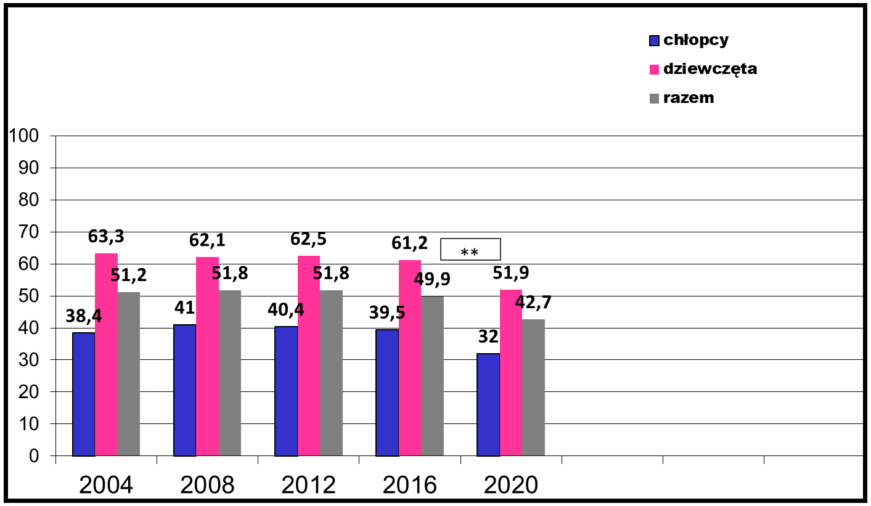
Stosowanie leków z powodu bólu głowy
(przynajmniej 1-2 razy w ostatnim miesiącu)
Szkoły średnie
Pandemia
Ankiety online
Badania mokotowskie 2020
Instytut Psychiatrii i Neurologii, Pracownia "Pro-M"

Slide 6
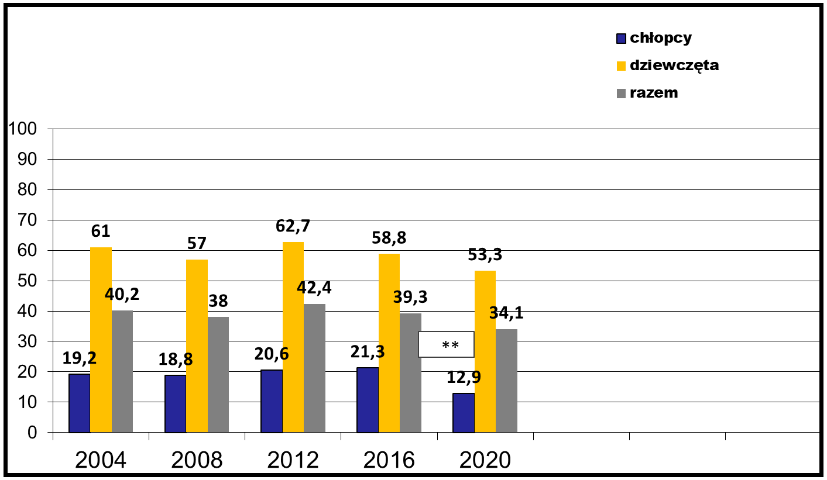
Stosowanie leków z powodu bólu brzucha
(przynajmniej 1-2 razy w ostatnim miesiącu)
Szkoły średnie
Pandemia
Ankiety online
Badania mokotowskie 2020
Instytut Psychiatrii i Neurologii, Pracownia "Pro-M"

Slide 7
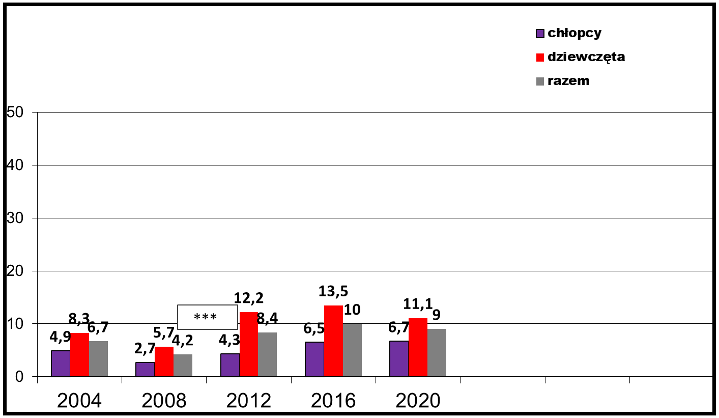
Stosowanie leków z powodu trudności w zasypianiu
(przynajmniej 1-2 razy w ostatnim miesiącu)
Szkoły średnie
Pandemia
Ankiety online
Badania mokotowskie 2020
Instytut Psychiatrii i Neurologii, Pracownia "Pro-M"

Slide 8
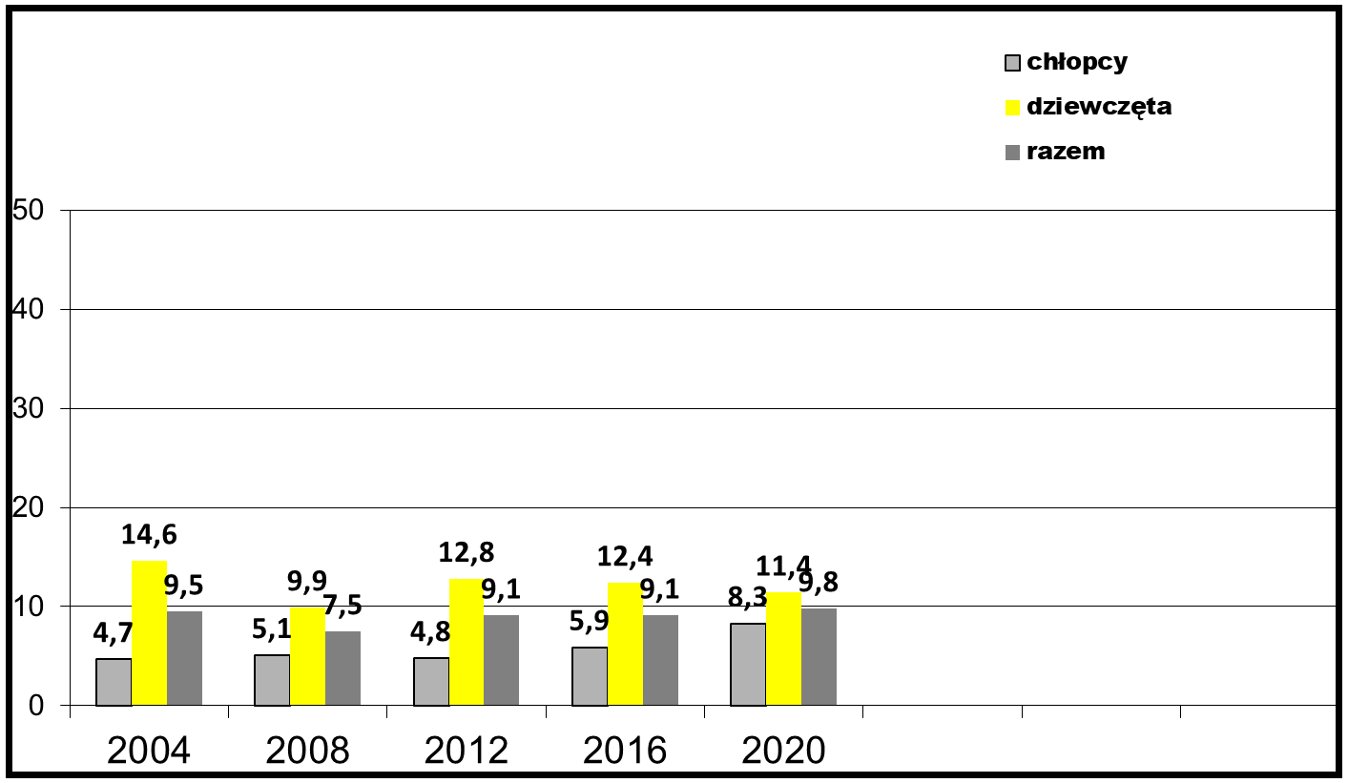
Przyjmowanie leków z powodu zdenerwowania
(przynajmniej 1-2 razy w ostatnim miesiącu)
Szkoły średnie
Pandemia
Ankiety online
Badania mokotowskie 2020
Instytut Psychiatrii i Neurologii, Pracownia "Pro-M"

Slide 9
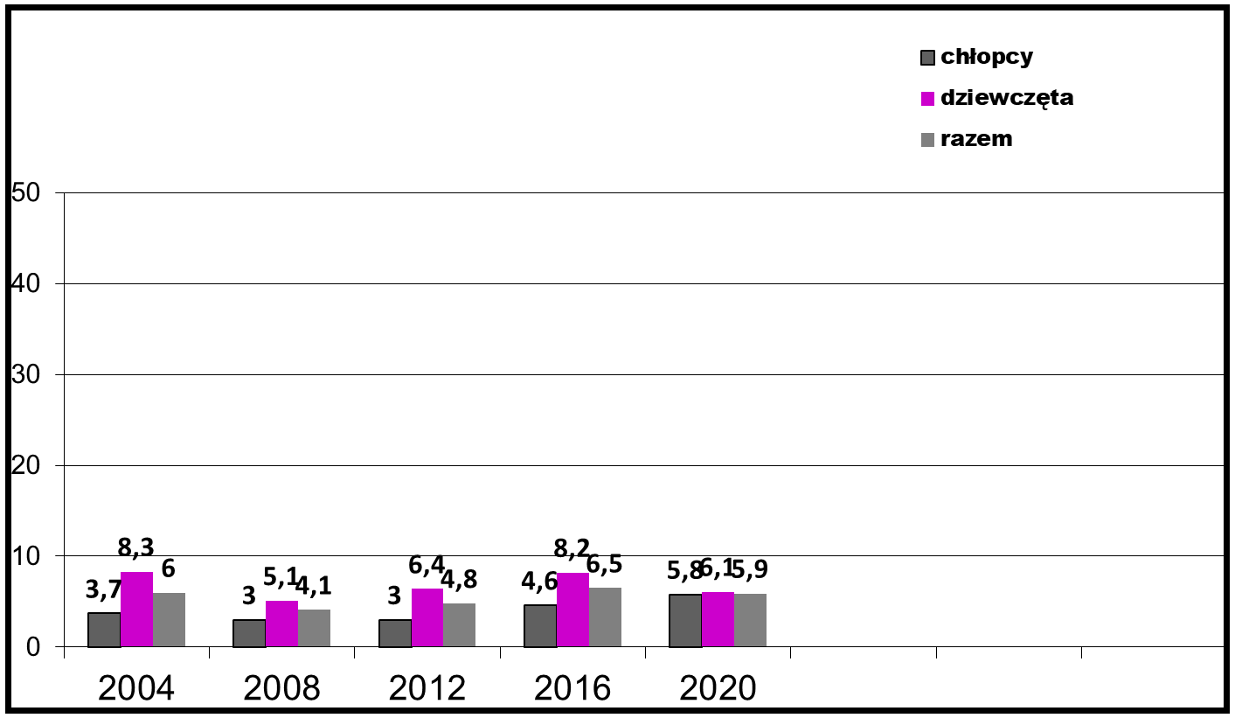
Przyjmowanie leków z powodu przygnębienia i złego nastroju
(przynajmniej 1-2 razy w ostatnim miesiącu)
Szkoły średnie
Pandemia
Ankiety online
Badania mokotowskie 2020
Instytut Psychiatrii i Neurologii, Pracownia "Pro-M"

Slide 10
Dolegliwości subiektywne
Czy w czasie ostatniego miesiąca odczuwałeś/łaś wymienione poniżej dolegliwości:
1/ ból głowy
2/ ból brzucha
3/ trudności w zasypianiu
4/ zdenerwowanie
5/ przygnębienie i zły nastrój
Skala odpowiedzi: 1/ nie odczuwałem, 2/ tak – jeden lub dwa razy, 3/ tak – kilka razy, 4/ tak – kilkanaście razy 5/ tak – więcej niż kilkanaście razy

Slide 11
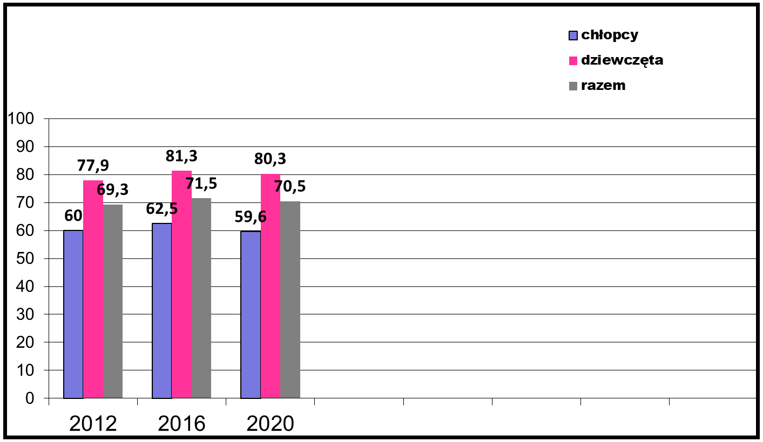
Doświadczanie bólów głowy
(przynajmniej 1-2 razy w ostatnim miesiącu)
Szkoły średnie
Pandemia
Ankiety online
Badania mokotowskie 2020
Instytut Psychiatrii i Neurologii, Pracownia "Pro-M"

Slide 12
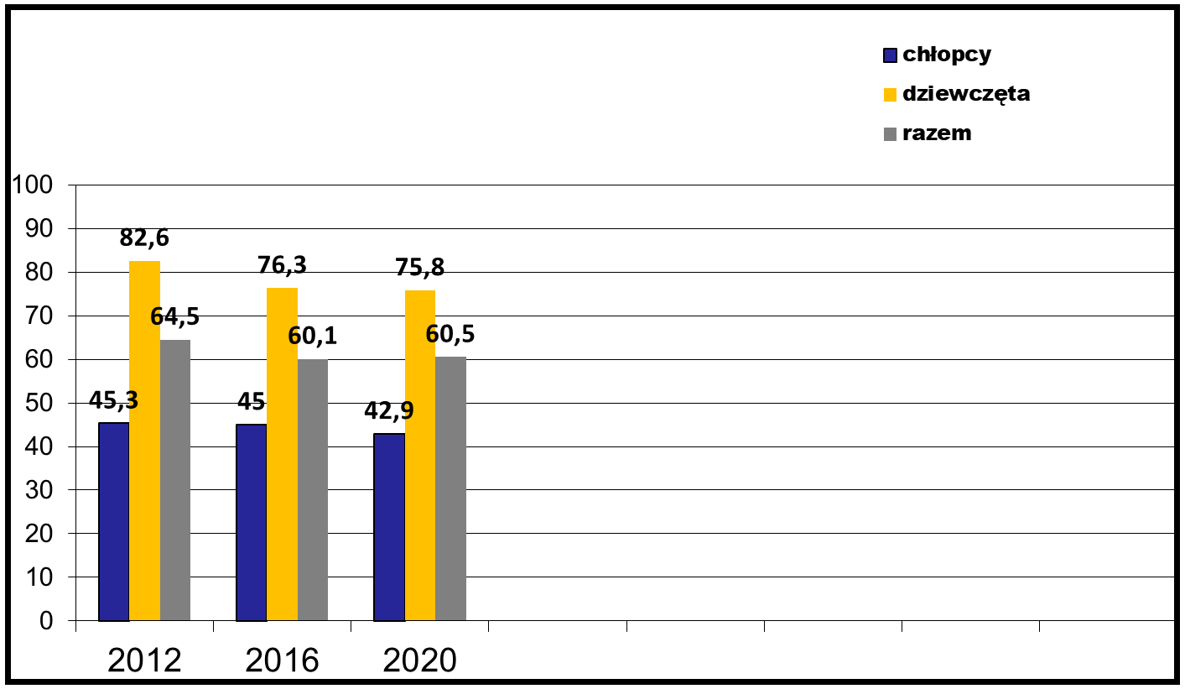
Doświadczanie bólów brzucha
(przynajmniej 1-2 razy w ostatnim miesiącu)
Szkoły średnie
Pandemia
Ankiety online
Badania mokotowskie 2020
Instytut Psychiatrii i Neurologii, Pracownia "Pro-M"

Slide 13
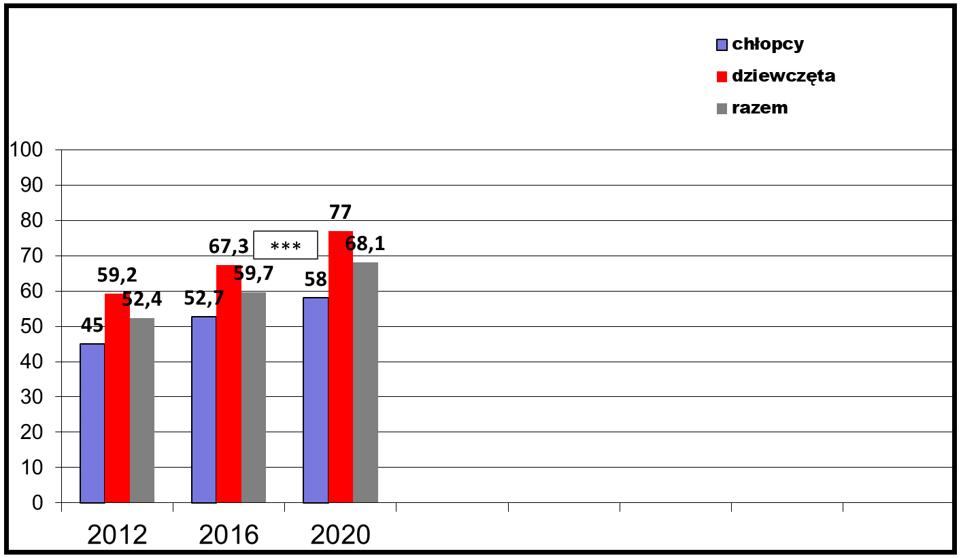
Doświadczanie trudności w zasypianiu
(przynajmniej 1-2 razy w ostatnim miesiącu)
Szkoły średnie
Pandemia
Ankiety online
Badania mokotowskie 2020
Instytut Psychiatrii i Neurologii, Pracownia "Pro-M"

Slide 14
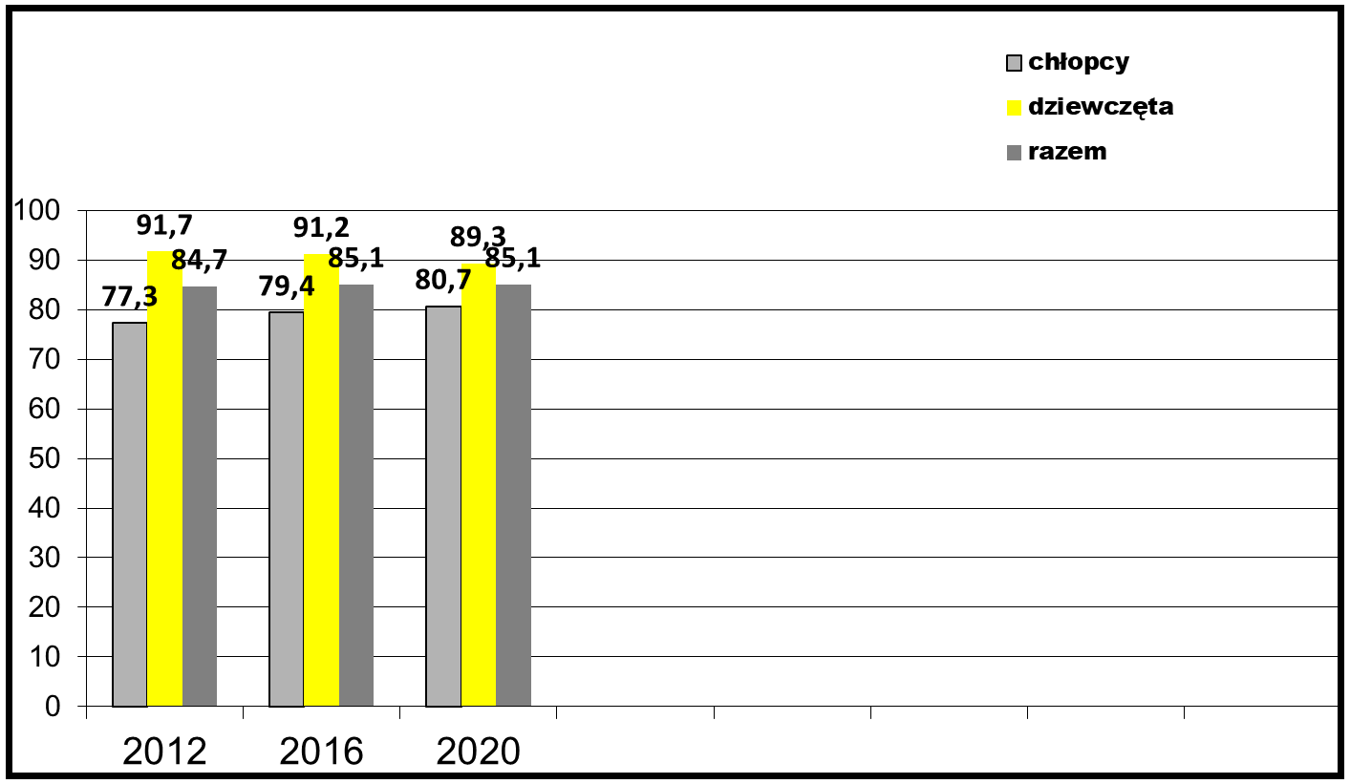
Doświadczanie zdenerwowania
(przynajmniej 1-2 razy w ostatnim miesiącu)
Szkoły średnie
Pandemia
Ankiety online
Badania mokotowskie 2020
Instytut Psychiatrii i Neurologii, Pracownia "Pro-M"

Slide 15
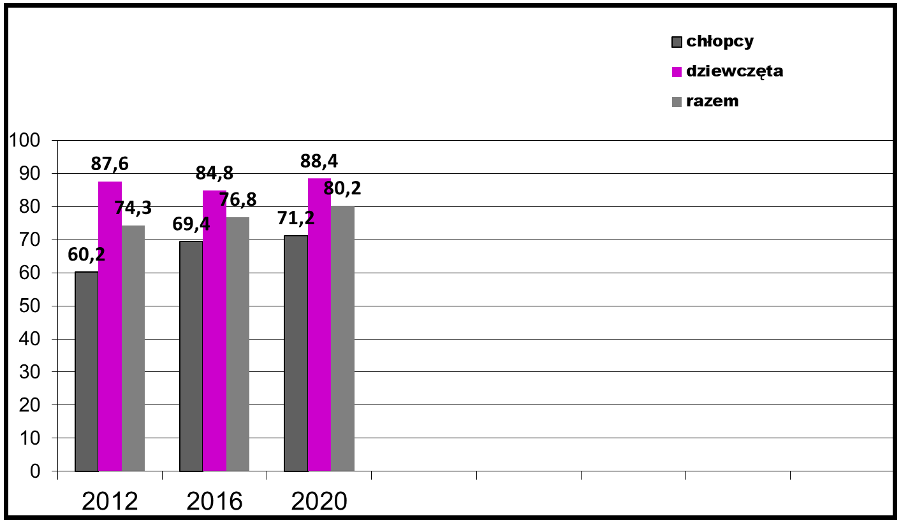
Doświadczanie przygnębienia i złego nastroju
(przynajmniej 1-2 razy w ostatnim miesiącu)
Szkoły średnie
Pandemia
Ankiety online
Badania mokotowskie 2020
Instytut Psychiatrii i Neurologii, Pracownia "Pro-M"

Slide 16
Czynniki psychospołeczne i zdrowotne powiązane z przyjmowaniem leków OTC
Dotychczas przeprowadzone badania wskazują, że przyjmowanie leków (w tym leków przeciwbólowych) przez młodzież związane jest z takimi czynnikami jak:
płeć (żeńska)
status socjo-demograficzny (niższy) (Du i Knopf, 2009; Kirkeby i wsp.,2014)
problemy zdrowia somatycznego (Gobina i wsp., 2011)
problemy zdrowia psychicznego (Dengler i Roberts, 1996; Morales-Suárez-Varela i wsp., 2009; Pisarska, 2010)
palenie tytoniu (Morales-Suárez-Varela i wsp., 2009; Lee i wsp.,2017)
picie alkoholu (Lee i wsp.,2017)
doświadczanie przemocy (Garmy i wsp.,2019)
niedostateczna wiedza o lekach (Lee i wsp.,2017)

Slide 17
Analiza czynników (model GENLIN): uwzględnione zmienne
Socjodemografia
Płeć i skład rodziny: pełna vs niepełna
Czynniki ryzyka
Doświadczanie dolegliwości bólowych: bólu brzucha i bólu głowy
Dystres psychiczny (stan zdrowia psychicznego) mierzony przez General Health Questionnaire (GHQ-12) (Goldberg 1972; Adlaf i Paglia, 2001)
Czynniki chroniące
Relacje i wsparcie w rodzinie – skala 12 pytań zaczerpniętych z Brief Family Life Questionnaire (Hellandsjo Bu i wsp., 2002)
Pandemia
Doświadczanie pandemii - skala składająca się z 12 pytań dotyczących postrzegania przez respondentów zmian w życiu nastolatków będących efektem pandemii, w tym: konieczności nauki poprzez platformy internetowe, ograniczenia możliwości samodzielnego wychodzenia z domu, ograniczenia bezpośrednich kontaktów z rówieśnikami oraz ograniczenia możliwości spędzania czasu poza domem (opracowanie własne)
Inne zachowania ryzykowne
Częstość palenia papierosów: pojedyncze pytane „Czy palisz papierosy?”

Slide 18
Wyniki
Czynniki | Przyjmowanie leków z powodu bólu głowy | Przyjmowanie leków z powodu bólu brzucha | Przyjmowanie leków z powodu negatywnych stanów emocjonalnych
 | Współczynnik B (poziom istotności)
Socjodemografia
Płeć | -0,122 (p = 0,012) | -0,317 (p = 0,000) |  | 0,026 (p = 0,419)
Skład rodziny | 0,057 (p = 0,249) | -0,043 (p = 0,315) |  | -0,026 (p =0,519)
Czynniki ryzyka
Doświadczanie dolegliwości bólowych (głowy/brzucha) | 0,301 (p = 0,000) | 0,303 (p = 0,000)
Dystres psychiczny (GHQ) | 0,090 (p = 0,057) | 0,113 (p = 0,004) |  | 0,213 (p = 0,000)
Czynniki chroniące
Skala „Wsparcie i pozytywne relacje w rodzinie” | -0,003 (p = 0,942) | 0,006 (p = 0,861) |  | -0,048 (p = 0,129)
Pandemia
Skala „Doświadczanie pandemii” | 0,036 (p = 0,301) | -0,007 (p = 0,861) |  | -0,008 (p = 0,783
Inne zachowania ryzykowne
Palenie papierosów | -0,001 (p = 0,979) | 0,086 (p = 0,029) |  | 0,075 (p = 0,012)

Slide 19
Podsumowanie i wnioski
W badaniach mokotowskich w 2020 roku odnotowano istotny spadek odsetka dziewcząt sięgających często po leki z powodu bólu głowy oraz chłopców biorących często leki z powodu bólu brzucha.
Po leki przeciwbólowe nadal sięga jednak znacznie więcej dziewcząt niż chłopców.
Pomiędzy 2004 a 2016 rokiem przyjmowanie leków z powodu negatywnych stanów emocjonalnych potwierdzało więcej dziewcząt niż chłopców.
W 2020 roku nie odnotowano istotnych różnic pomiędzy dziewczętami i chłopcami w częstym stosowaniu leków nasennych, uspokajających oraz poprawiających nastrój.
We wszystkich trzech pomiarach (2012-2020) odsetki uczniowi potwierdzających doświadczanie dolegliwości bólowych oraz negatywnych stanów emocjonalnych były bardzo wysokie, znacznie wyższe niż odsetki nastolatków potwierdzających przyjmowanie z tych powodów leków.
Wskazuje to, że znaczna grupa młodzieży radzi sobie z dolegliwościami somatycznymi i psychicznymi bez sięgania po leki

Slide 20
Podsumowanie i wnioski
Analizy regresji wykazały związek pomiędzy specyficznymi dolegliwościami bólowymi oraz podwyższonym poziomem dystresu psychicznego mierzonym skalą GHQ-12 a przyjmowaniem:
leków z powodu bólu głowy i bólu brzucha (przy kontrolowaniu doświadczania tych dolegliwości),
leków stosowanych w przypadku trudności w zasypaniu, zdenerwowania i przygnębienia.
Wyniki te potwierdzają po raz kolejny wpływ samopoczucia psychicznego
na samopoczucie fizyczne.
Odnotowana ponadto związek pomiędzy paleniem papierosów a przyjmowaniem leków z powodu bólu brzucha oraz negatywnych stanów emocjonalnych.
Nie stwierdzono, by postrzeganie pandemii COVID jako trudnego okresu miało wpływ na przyjmowanie przez młodzież leków.

Slide 21
Piśmiennictwo
Adlaf E.M., Paglia A. (2001) The mental health and well-being of Ontario students. Findings from the OSDUS. Centre for Addiction and Mental Health, Toronto
Andersen A., Holstein B.E., Due P., Hansen E.H. (2009) Medicine use for headache in adolescence predicts medicine use for headache in young adulthood. Pharmacoepidemiolgy and Drug Safety, 18, 7, 619-623.
Dengler R., Roberts H. (1996) Adolescents’ use of prescribed drugs and over-the-counter preparations. Journal of Public Health Medicine, 18,4, 437-442.
Du Y., & Knopf H. (2009). Self-medication among children and adolescents in Germany: results of the National Health Survey for Children and Adolescents (KiGGS). British Journal of Clinical Pharmacology, 68 4, 599-608 .
Garmy P., Hansson E., Vilhjálmsson R. and Kristjánsdóttir G. (2019), Bullying, pain and analgesic use in school-age children. Acta Paediatr, 108: 1896-1900. https://doi.org/10.1111/apa.14799
Gobina I., Välimaa R., Tynjälä J., Villberg J., Villerusa A., Iannotti R.I. et al. (2011) The medicine use and corresponding subjective health complaints among adolescents, a cross-national survey. Pharmacoepidemiology and Drug Safety, 40 (4): 424 -31.
Gualano M.R., Bert F., Passi S., Stillo M., Galis V., Manzoli L. et al. (2015) Use of self-medication among adolescents: a systematic review and meta-analysis. European Journal of Public Health, 25 (3): 444–50. https://doi.org/10.1093/eurpub/cku207
Holstein B.E., Andersen A., Fotiou A., Gobina I., Godetu E. Holme Hansen E., … and the Medicine Use Writing Group (2015) Adolescents’ medicine use for headache: secular trends in 20 countries from 1986 to 2010. European Journal of Public Health, Vol. 25, Supplement 2, 76–79.
Hellandsjo Bu E.T., Watten R.G., Foxcroft D.R., Ingebrigtsen J.E., Relling G. (2002) Teenage alcohol and intoxication debut: the impact of family socialization factors, living area and participation in organized sports. Alcohol, 37, (1): 74–80.

Slide 22
Piśmiennictwo
Kirkeby M.J., Hansen C.D., Andersen J.H. (2014) Socio-economic differences in use of prescribed and over-the-counter medicine for pain and psychological problems among Danish adolescents -a longitudinal study. Eur J Pediatr, Sep;173(9):1147-55. doi: 10.1007/s00431-014-2294-6. Epub 2014 Mar 28. PMID: 24677132.
Lee C-H., Chang F-C., Hsu S-D., Chi H-Y., Huang L-J., Yeh M-K. (2017) Inappropriate selfmedication among adolescents and its association with lower medication literacy and substance use. PLoS ONE 12(12): e0189199. https://doi.org/ 10.1371/journal.pone.0189199
Mazur J. (2014) Dolegliwości subiektywne (w:) Mazur J. (red.): Zdrowie i zachowania zdrowotne młodzieży szkolnej w Polsce na tle wybranych uwarunkowań socjodemograficznych. Wyniki badań HBSC 2014. Instytut Matki i Dziecka, Warszawa 2015. http://www.imid.med.pl/images/do-pobrania/Zdrowie_i_zachowania_zdrowotne_www.pdf
Morales-Suárez-Varela M., Llópis-González A., Caamaño-Isorna F., Gimeno-Clemente N., Ruiz-Rojo E., & Rojo-Moreno L. (2009). Adolescents in Spain: use of medicines and adolescent lifestyles. Pharmacy World & Science, 31, 656-663.
Pisarska A. (2010) Stosowanie leków a samoocena zdrowia warszawskich gimnazjalistów. Alkoholizm i Narkomania, 23 nr 1, 51-71.
Pisarska A. (2017) Samolecznie się 15-letniej młodzieży. (w): Ostaszewski K, Bobrowski K, Borucka A, Okulicz-Kozaryn K, Pisarska A, Biechowska D, et al. (red.). Monitorowanie zachowań ryzykownych, zachowań nałogowych, problemów zdrowia psychicznego 15-letniej młodzieży. Badania mokotowskie 2004–2016. Badania ukraińskie, obwód lwowski 2016. Warszawa: Instytut Psychiatrii i Neurologii
Shehnaz S.I., Agarwal A. K., Khan N. (2014) A Systematic Review of Self-Medication Practices Among Adolescents. Journal of Adolescent Health, 55 (2014) 467

